Slide 1
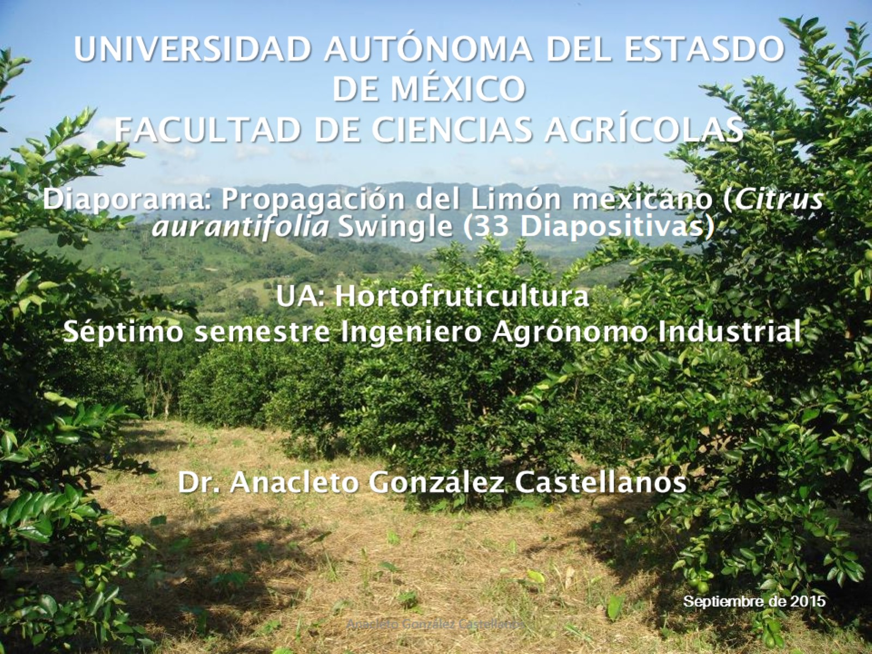
UNIVERSIDAD AUTÓNOMA DEL ESTASDO DE MÉXICO
FACULTAD DE CIENCIAS AGRÍCOLAS

Slide 2
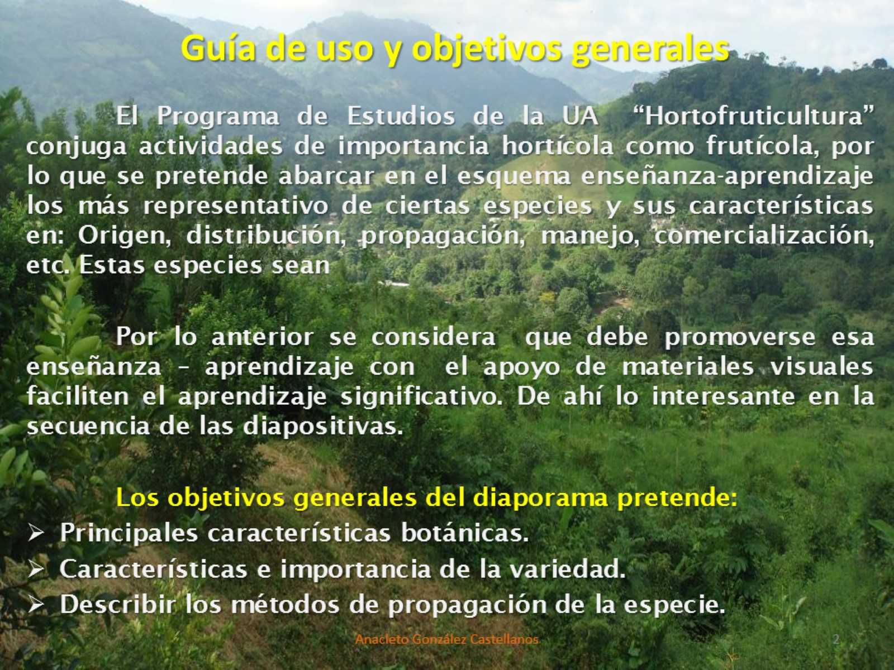

Slide 3
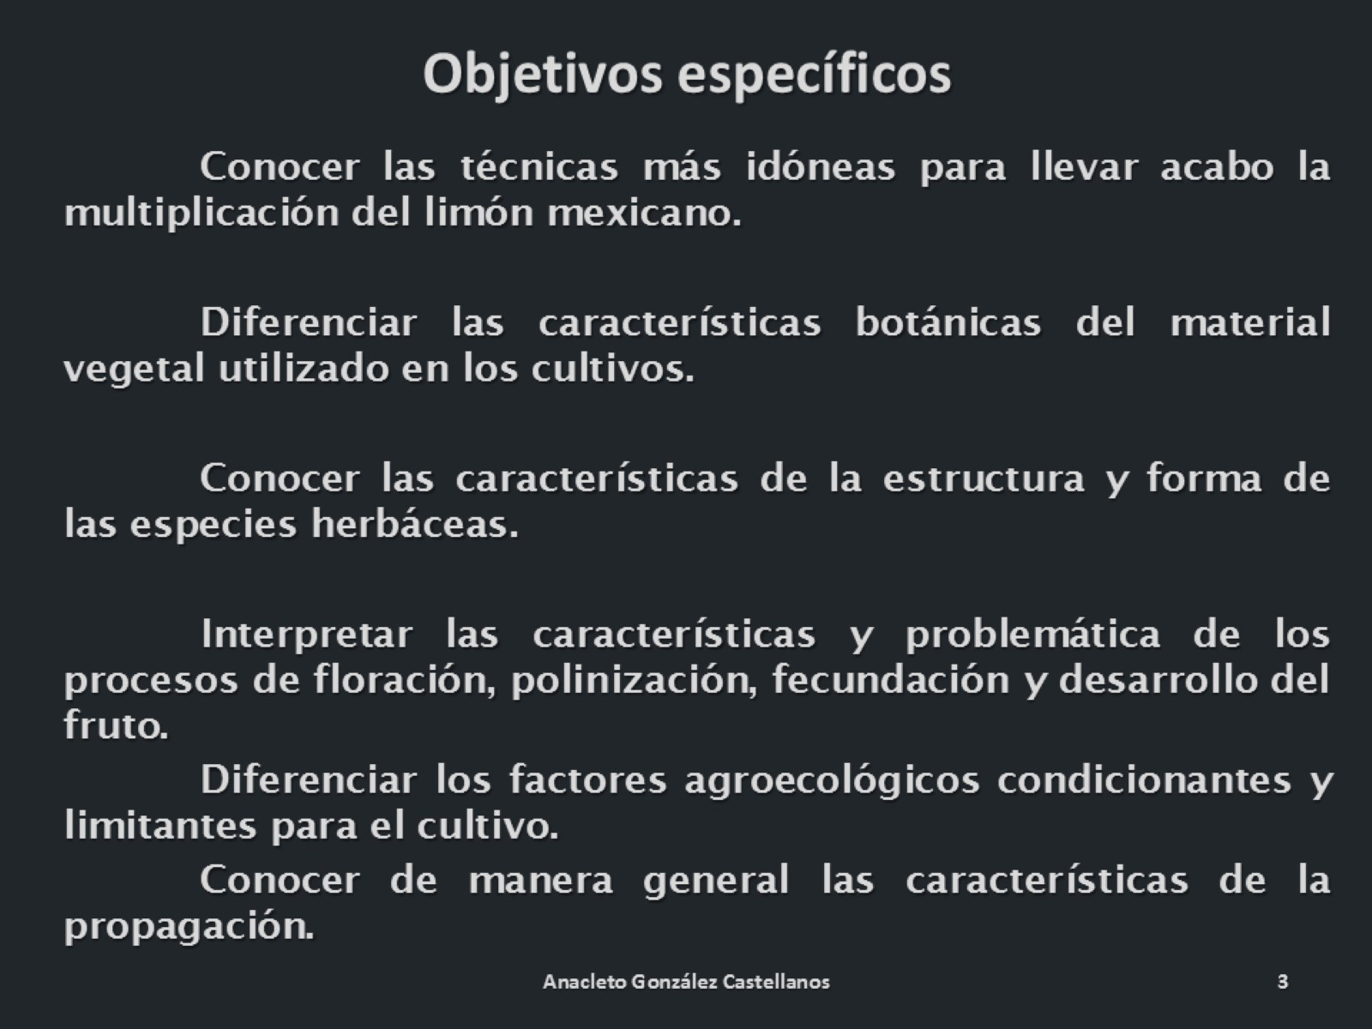

Slide 4
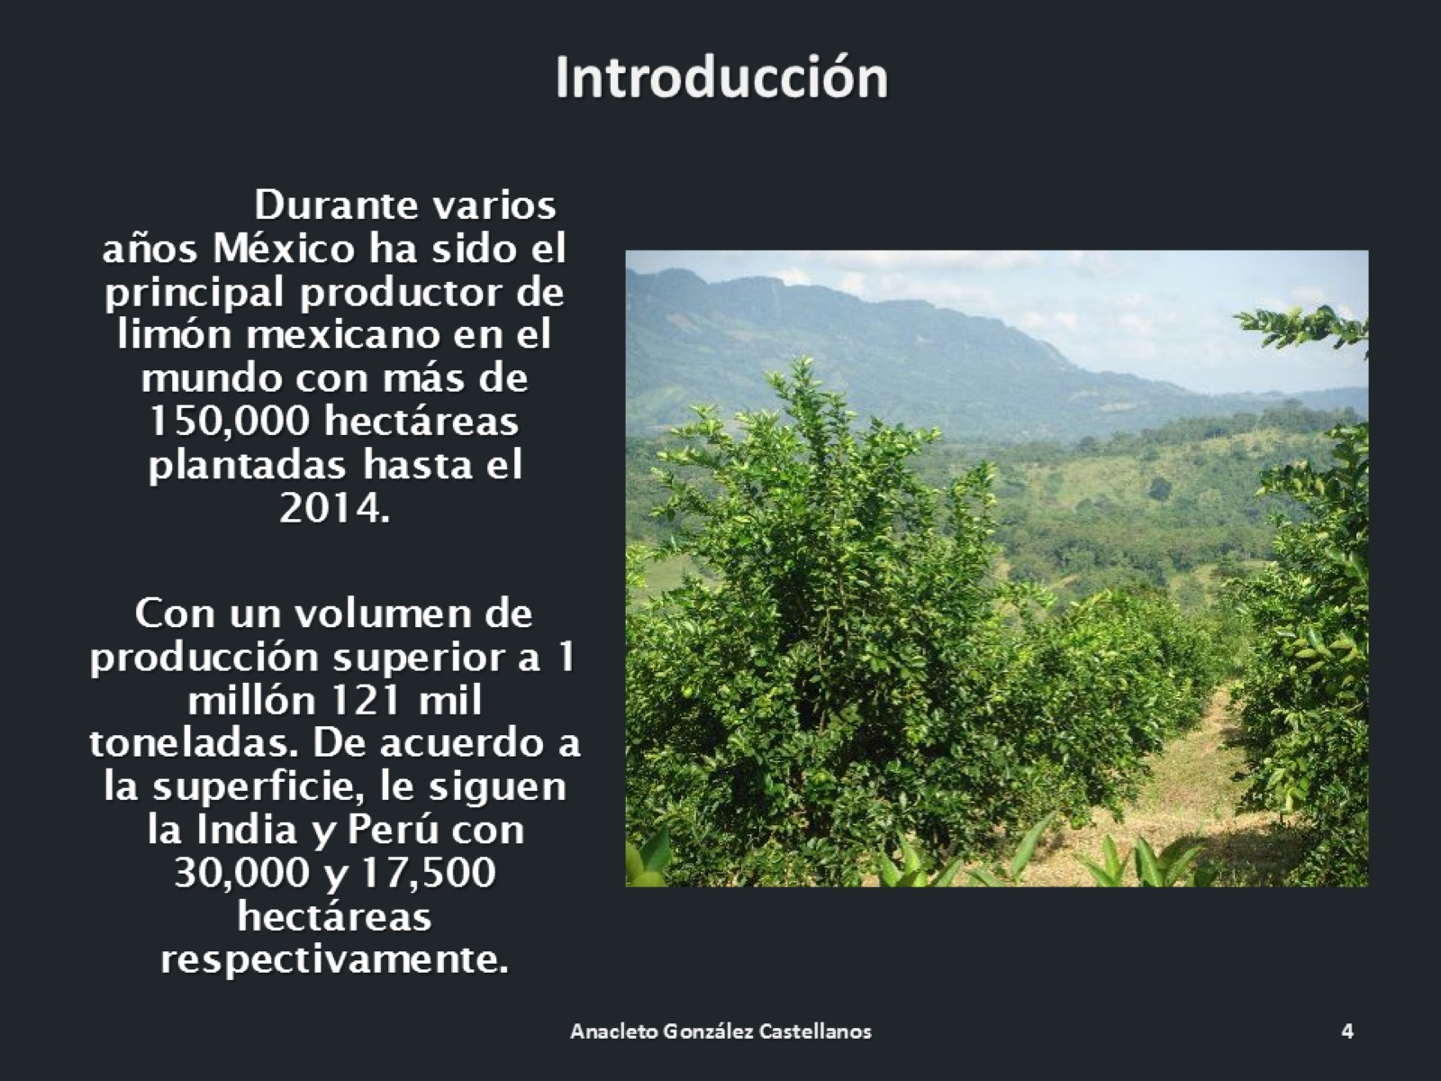

Slide 5
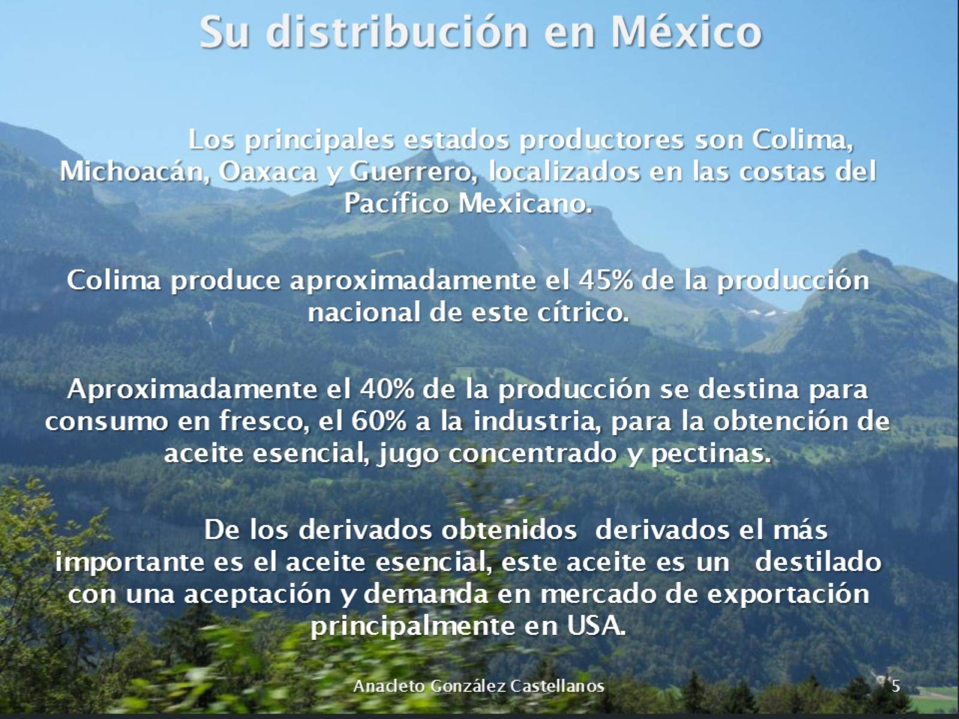

Slide 6
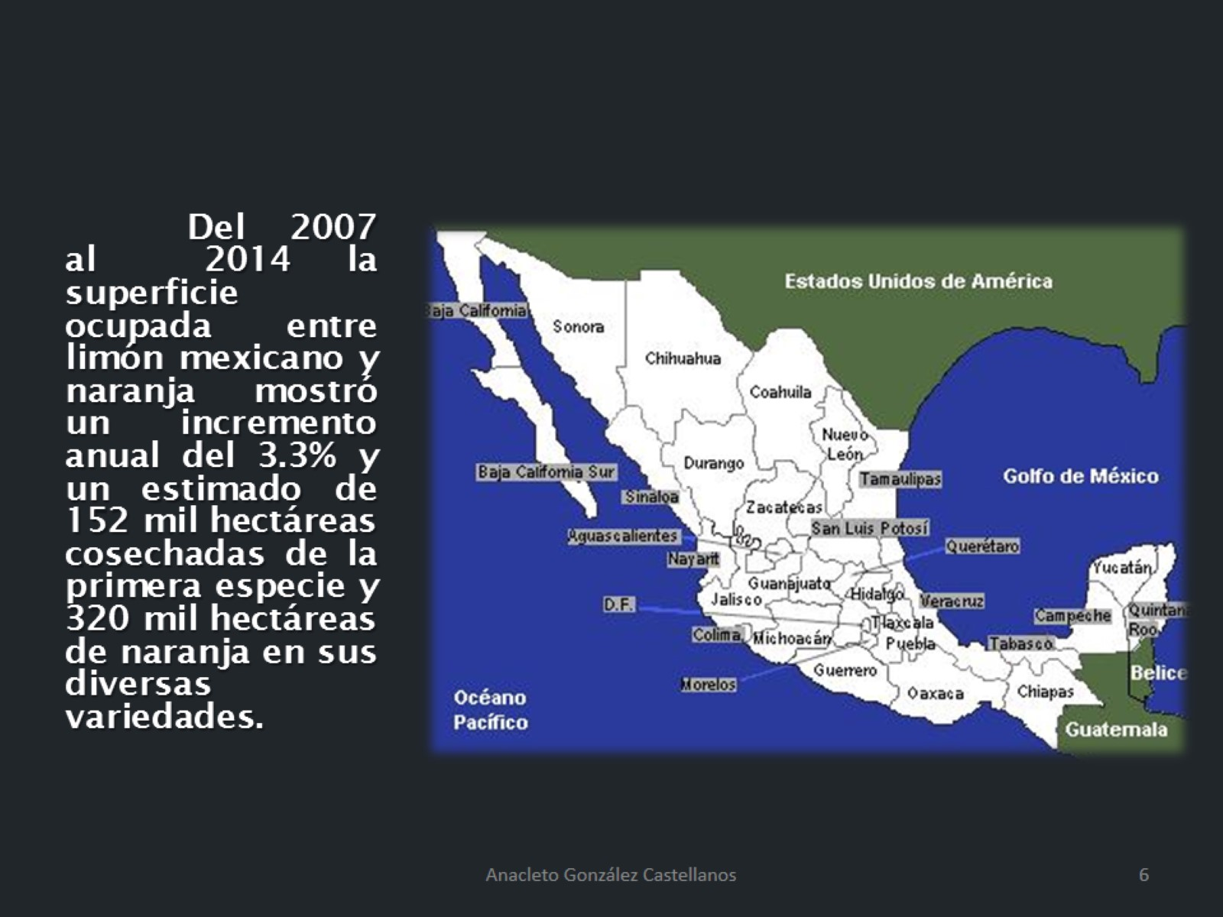

Slide 7
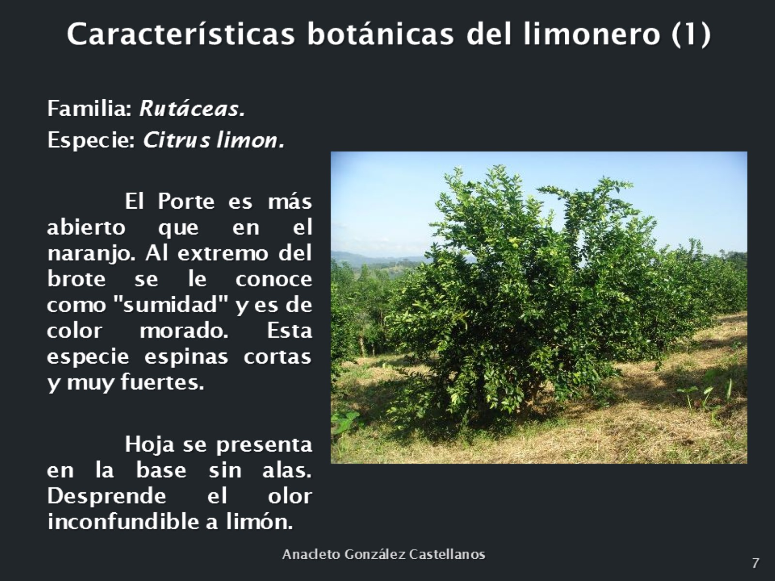
Características botánicas del limonero (1)

Slide 8
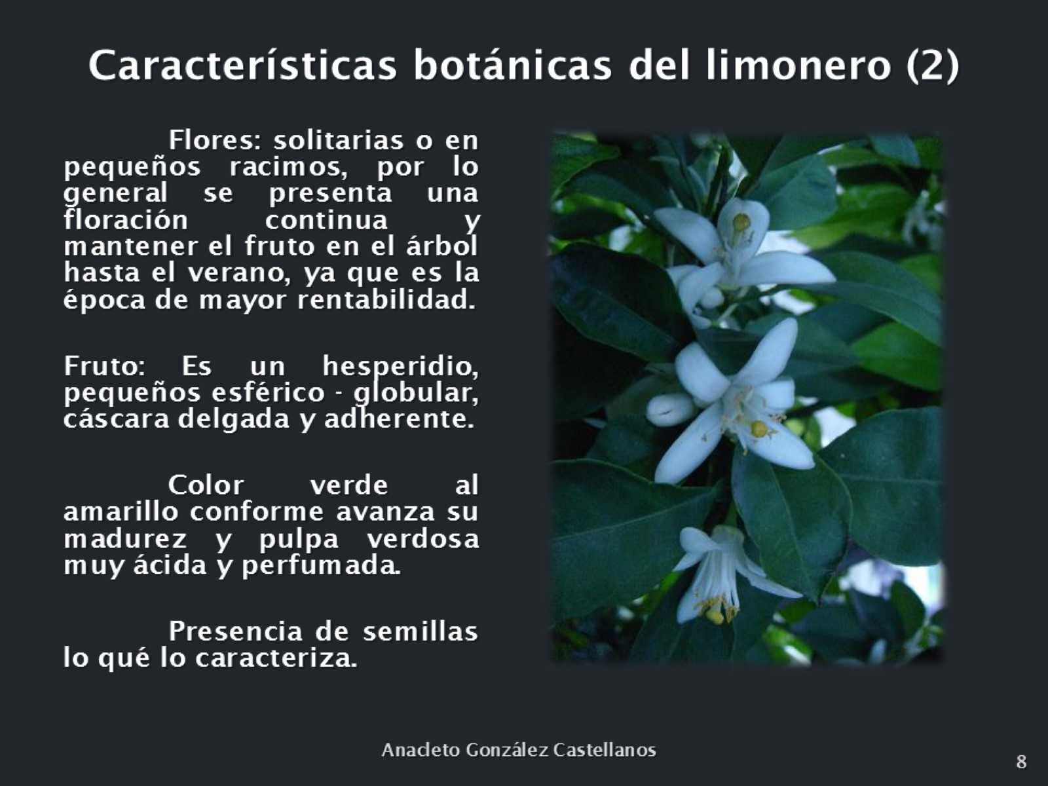
Características botánicas del limonero (2)

Slide 9
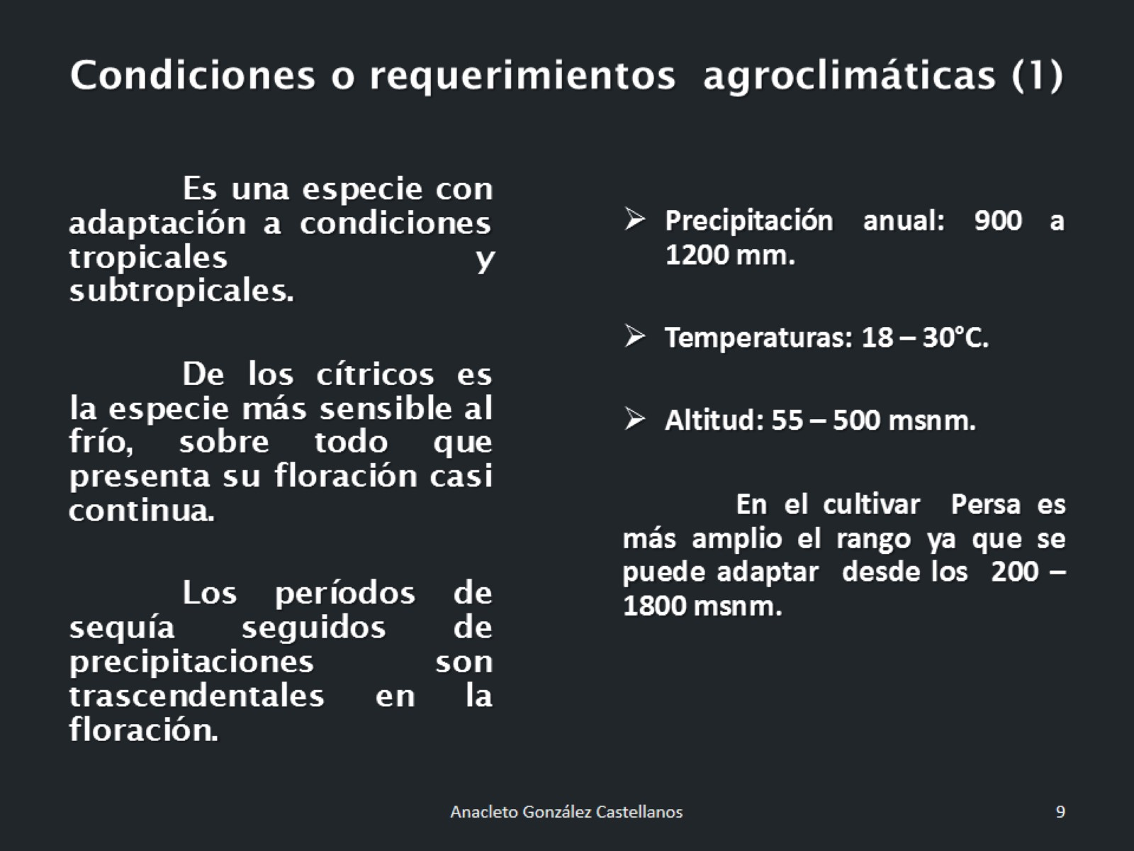
Condiciones o requerimientos agroclimáticas (1)

Slide 10
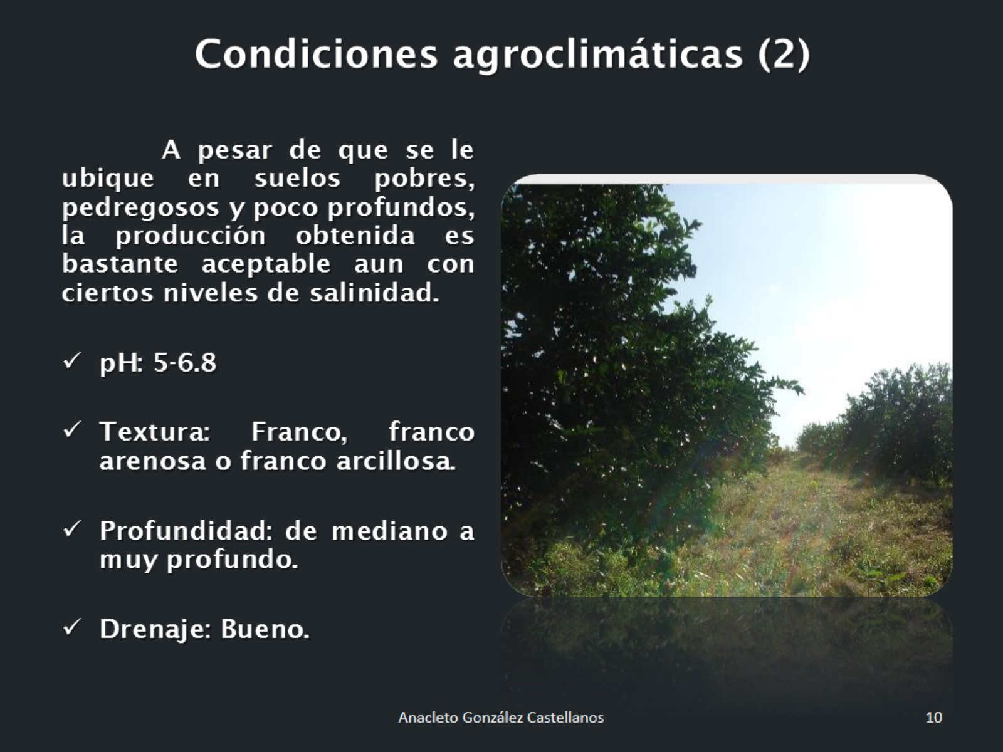
Condiciones agroclimáticas (2)

Slide 11
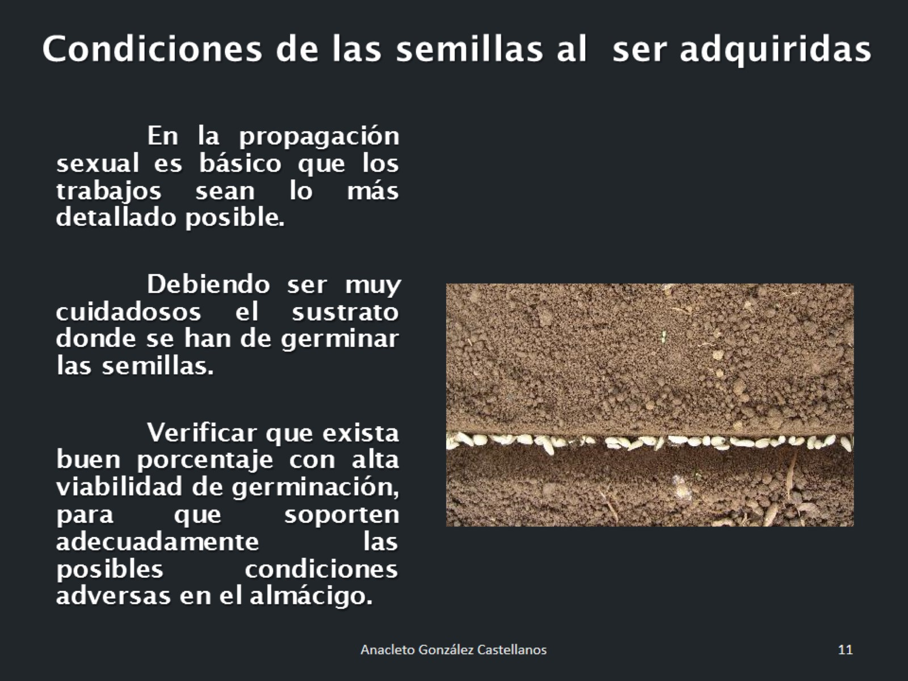
Condiciones de las semillas al ser adquiridas

Slide 12
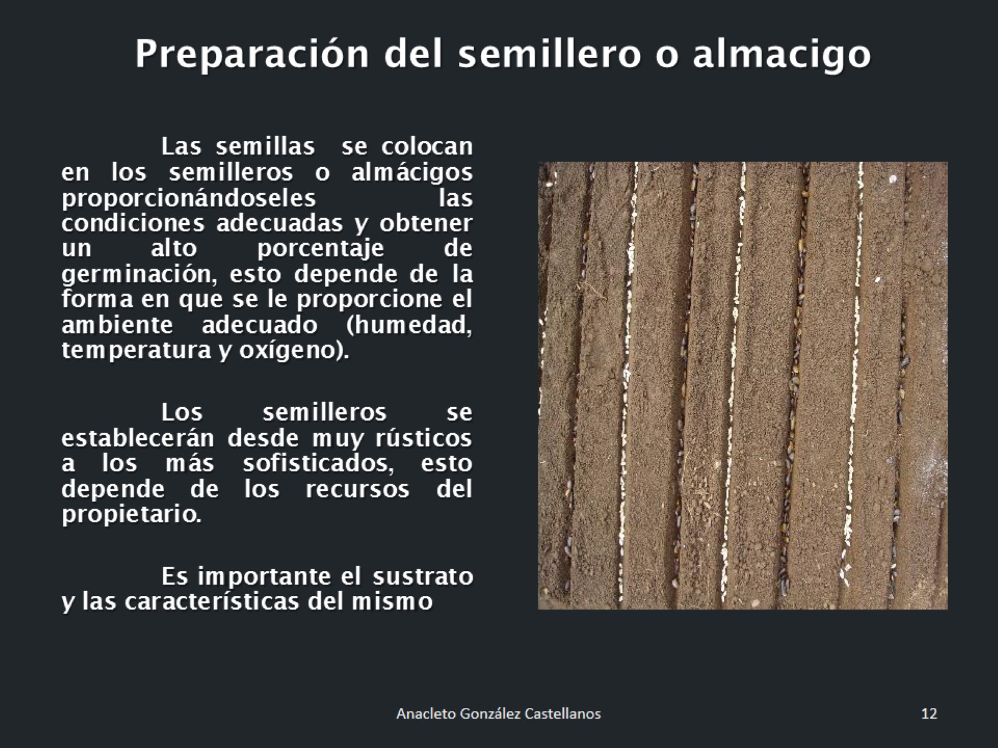
Preparación del semillero o almacigo

Slide 13
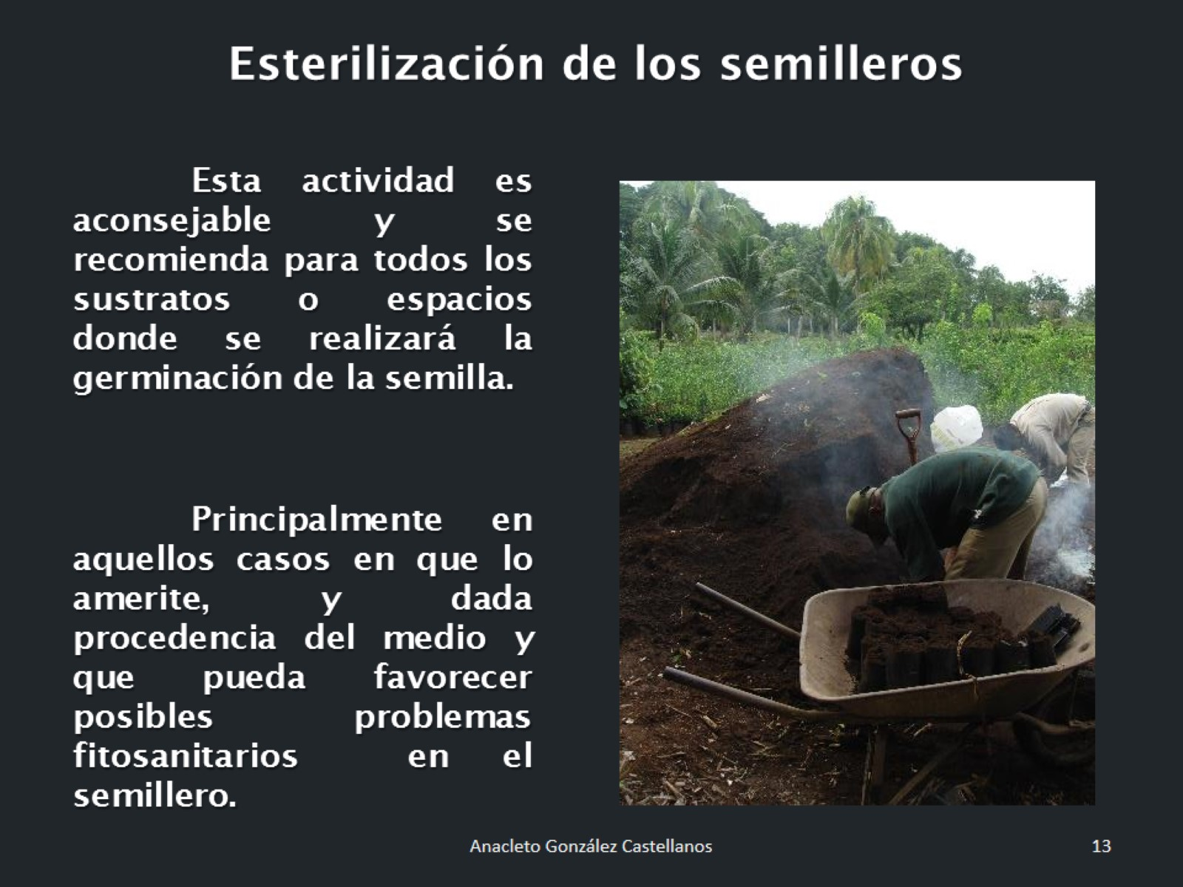
Esterilización de los semilleros

Slide 14
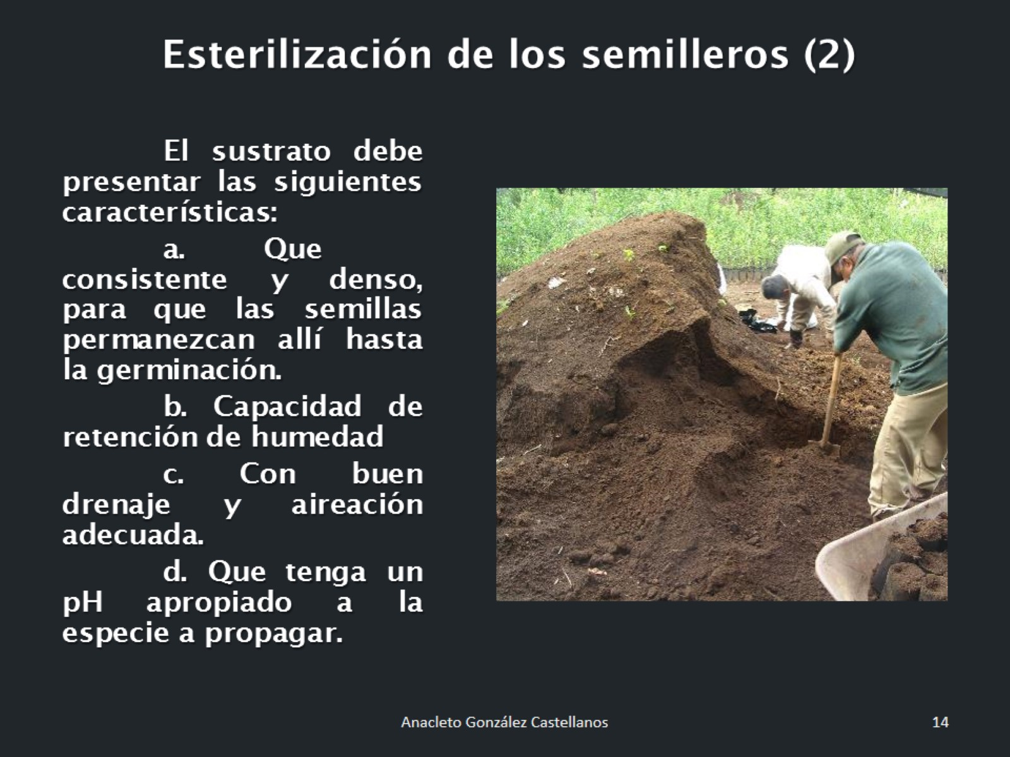
Esterilización de los semilleros (2)

Slide 15
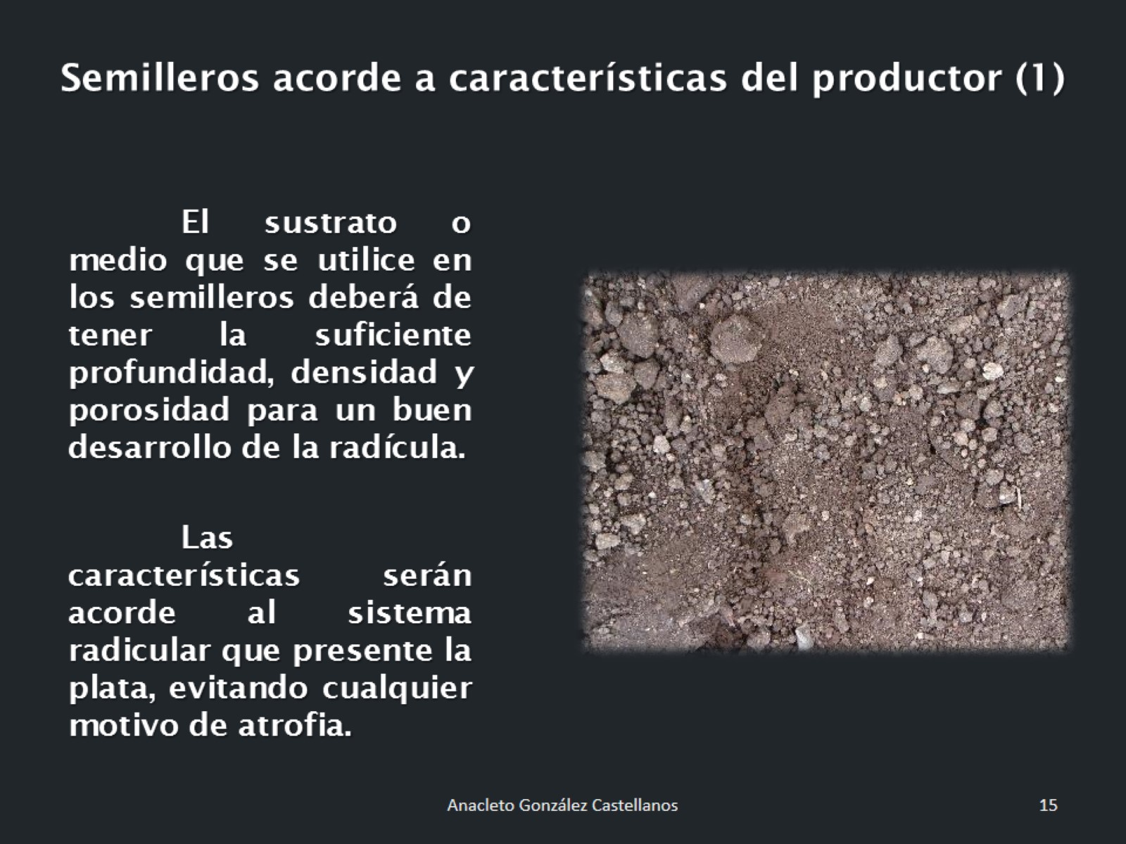
Semilleros acorde a características del productor (1)

Slide 16
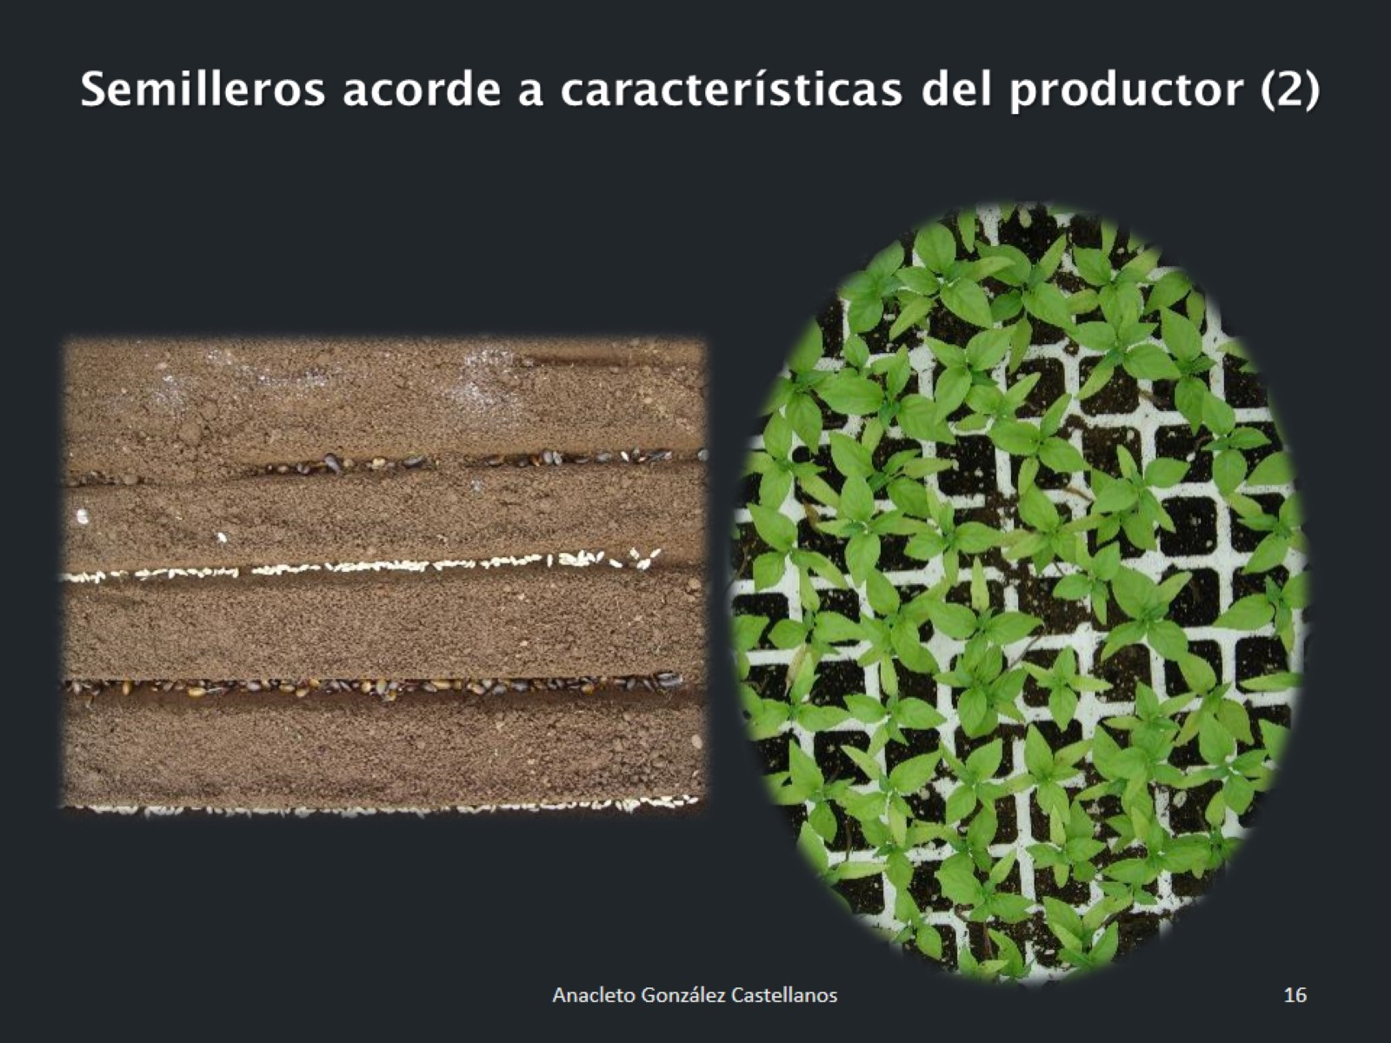
Semilleros acorde a características del productor (2)

Slide 17
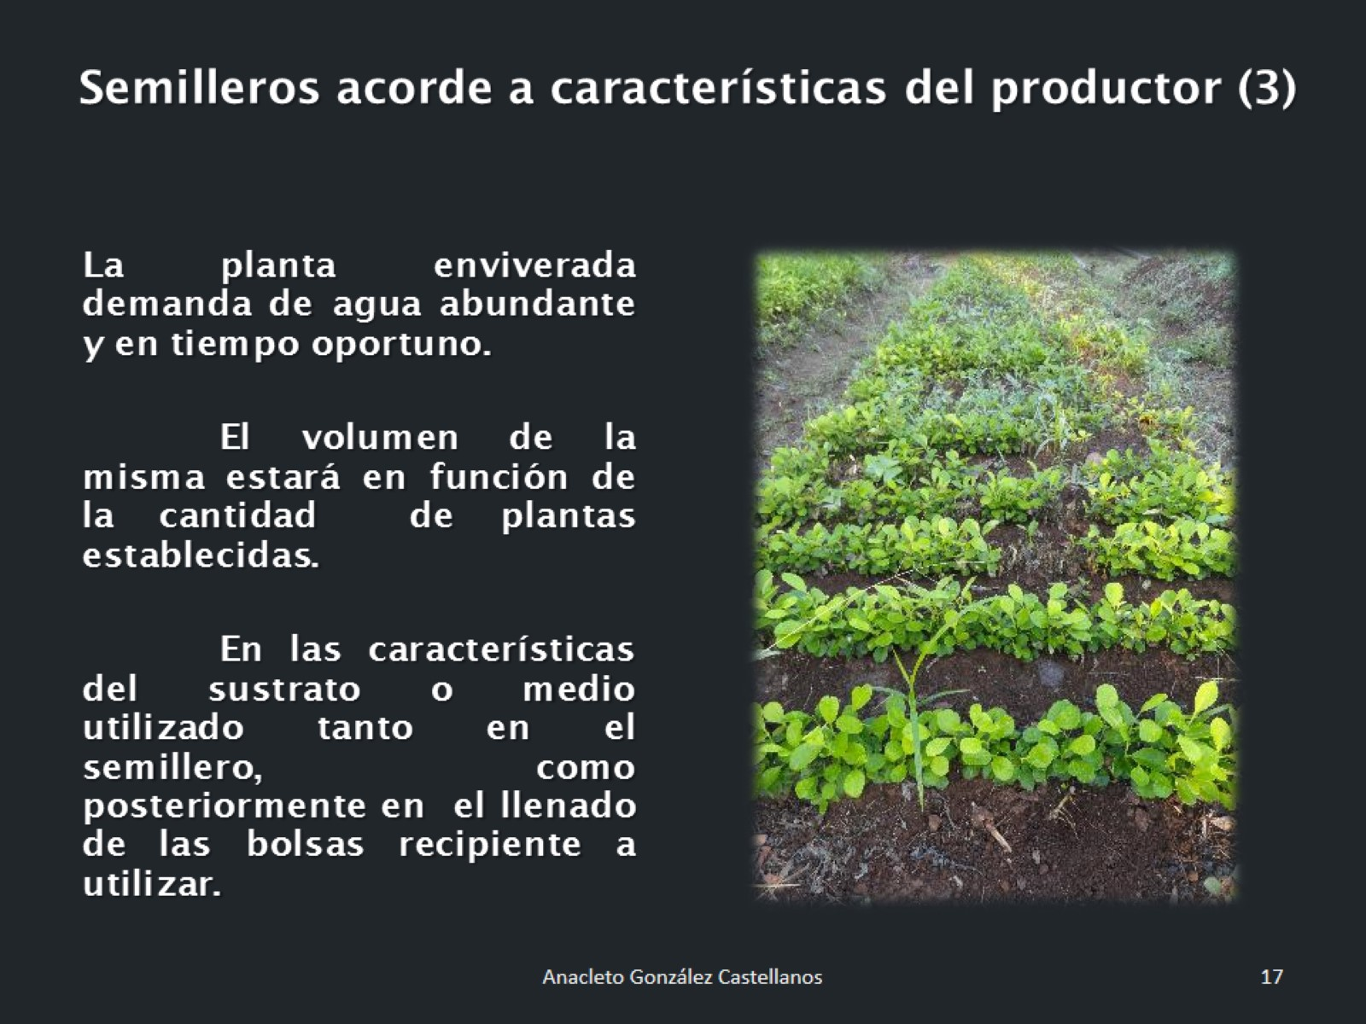
Semilleros acorde a características del productor (3)

Slide 18
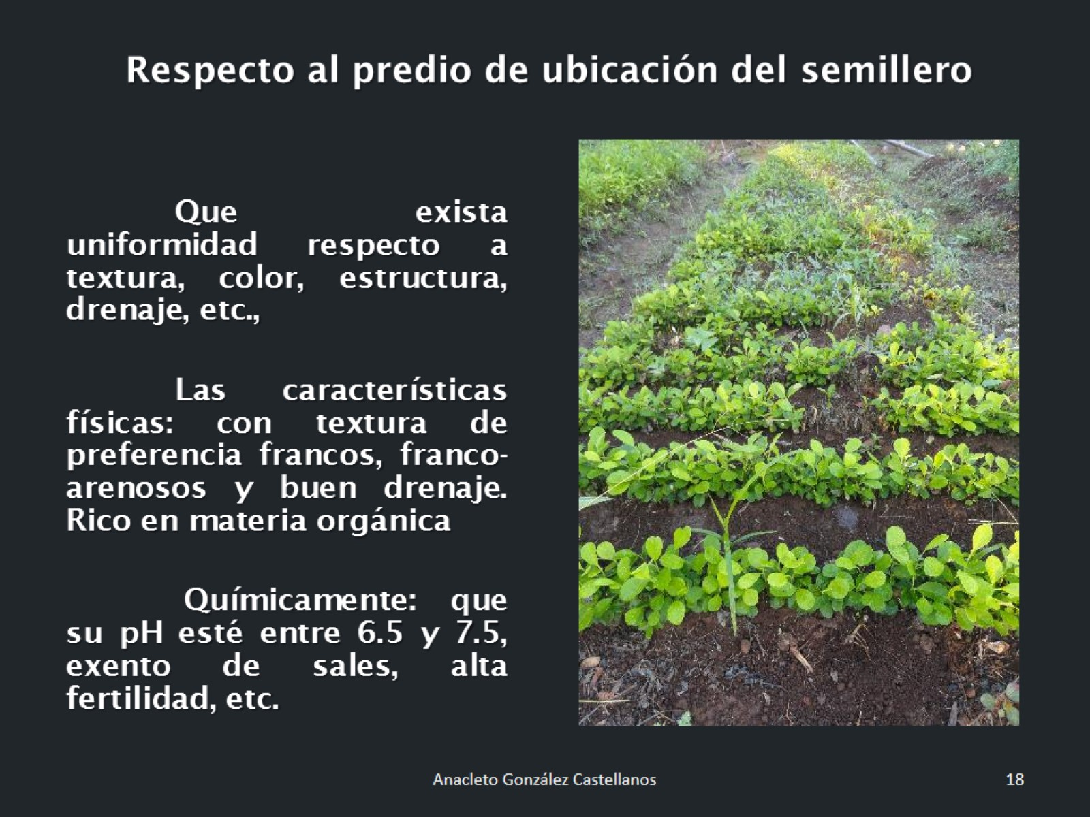
Respecto al predio de ubicación del semillero

Slide 19
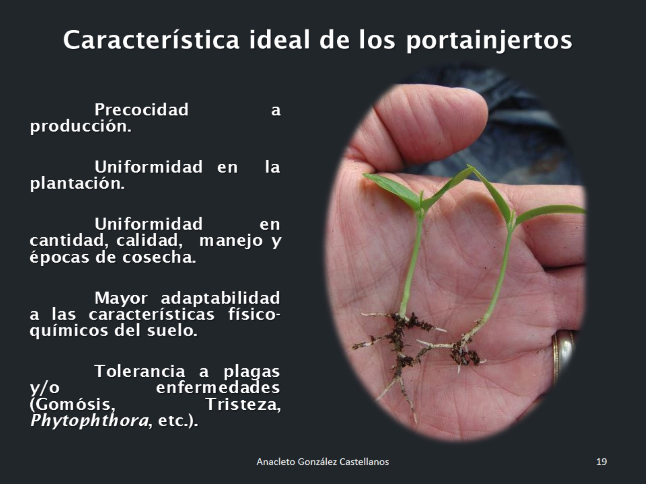
Característica ideal de los portainjertos

Slide 20
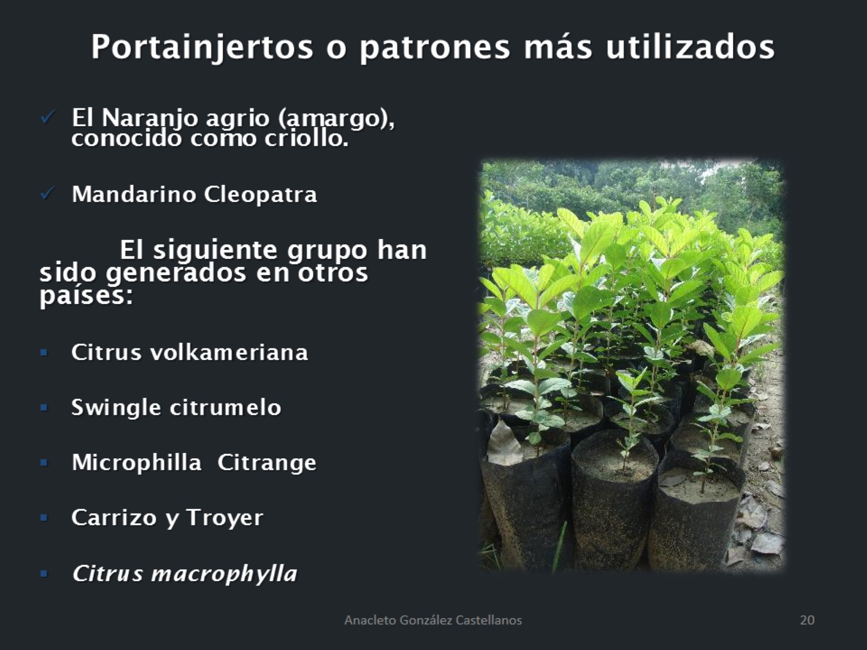
Portainjertos o patrones más utilizados

Slide 21
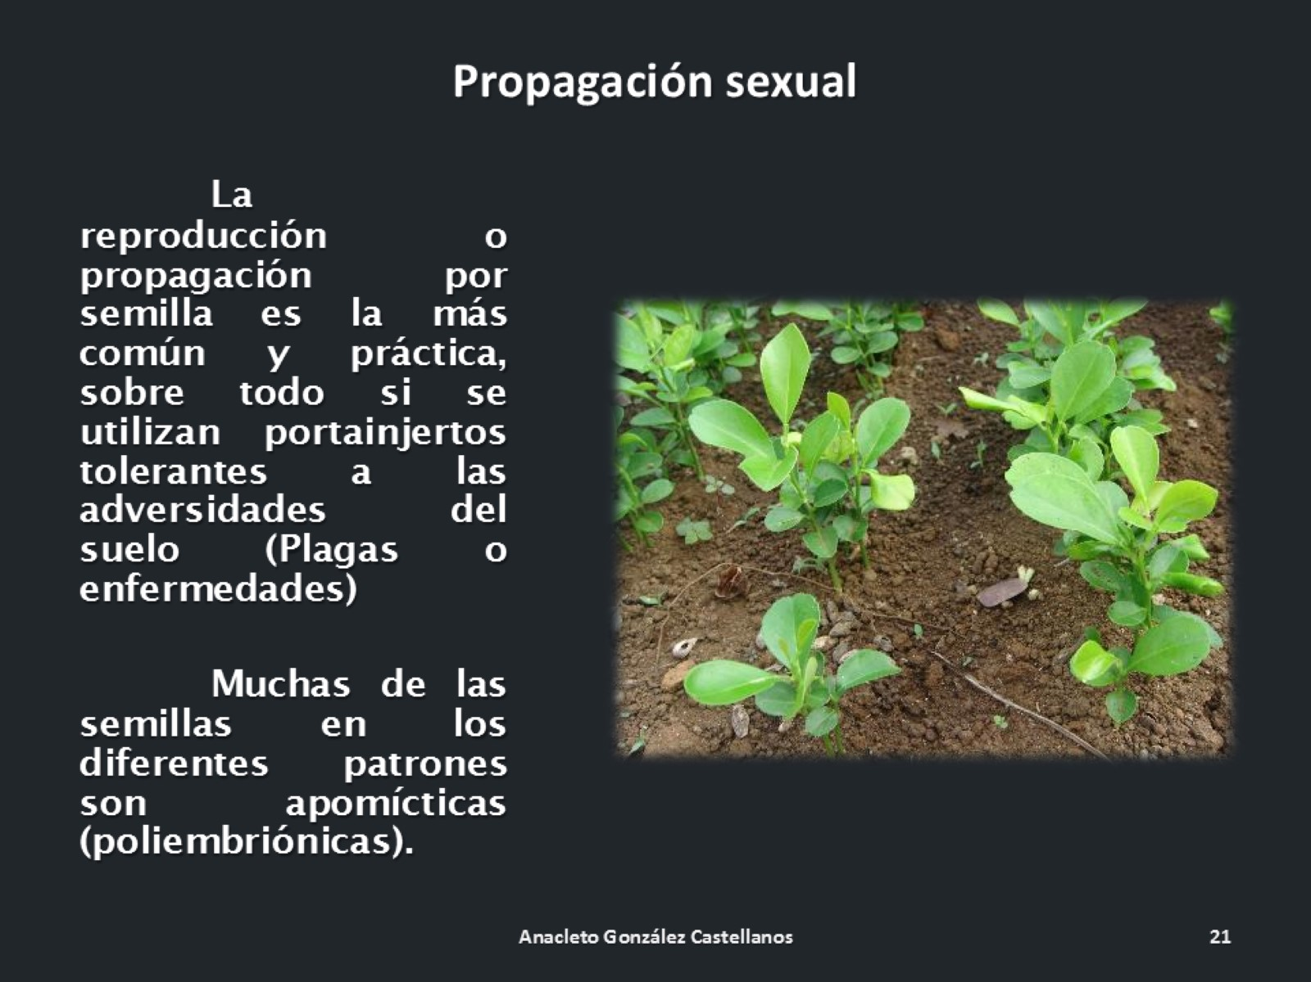
Propagación sexual

Slide 22
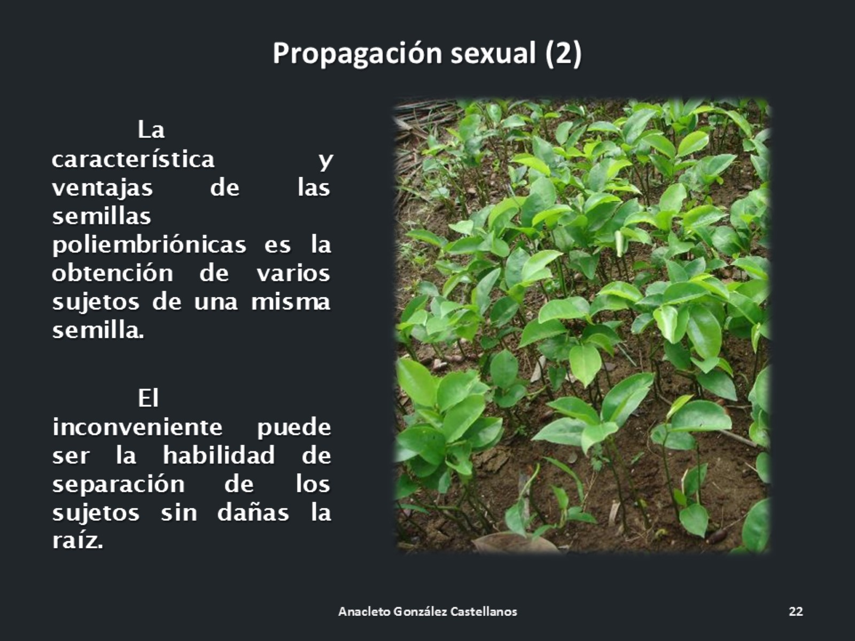
Propagación sexual (2)

Slide 23
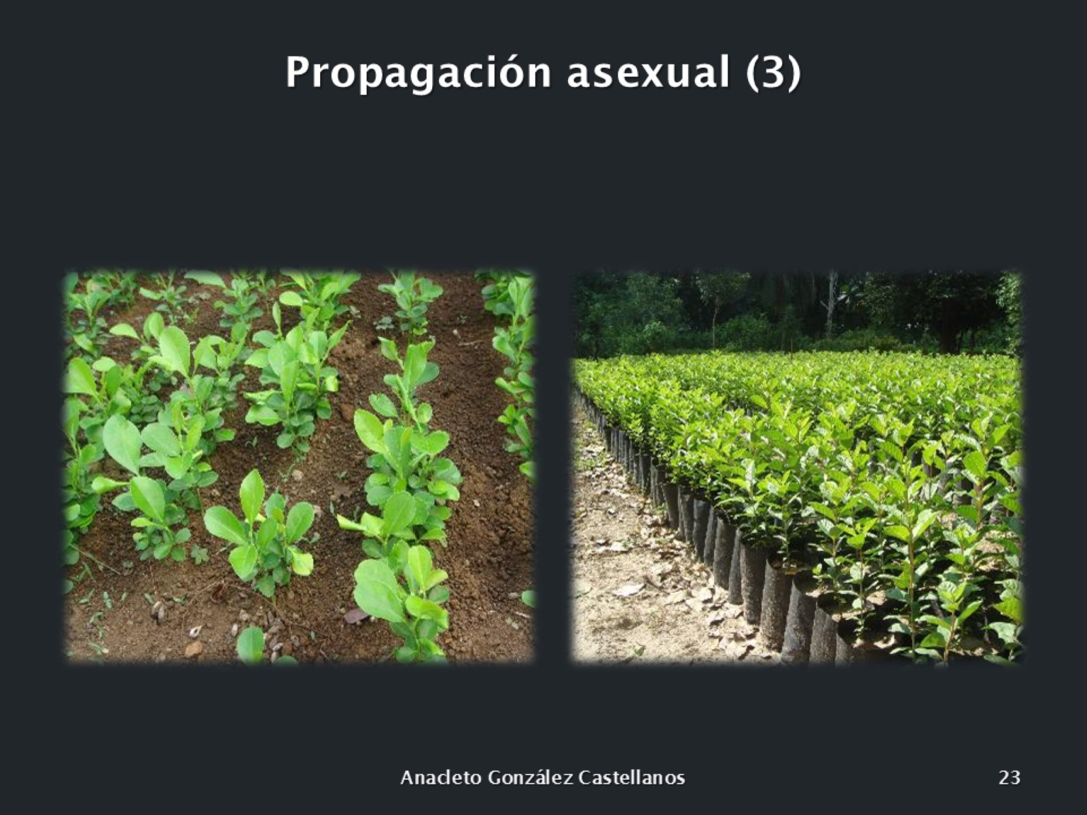
Propagación asexual (3)

Slide 24
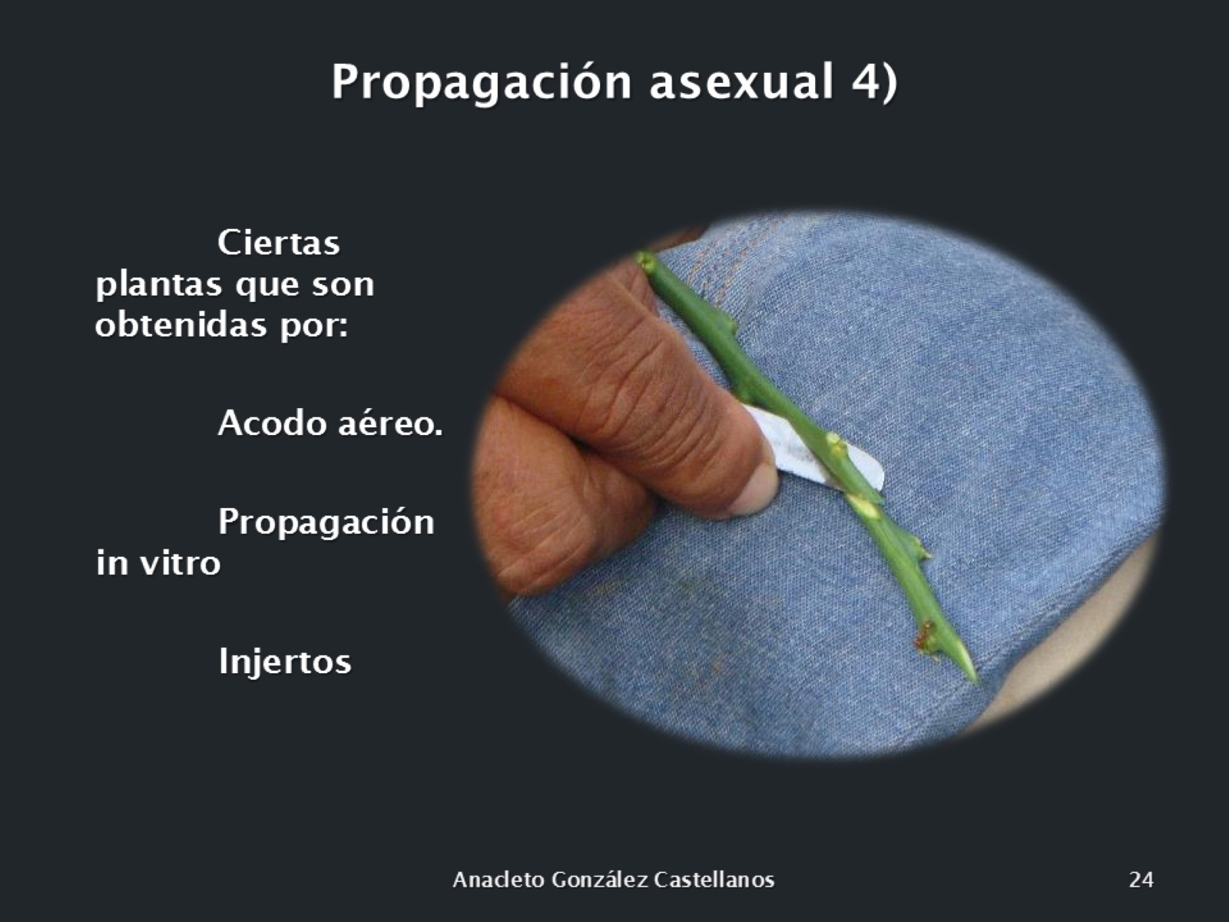
Propagación asexual 4)

Slide 25
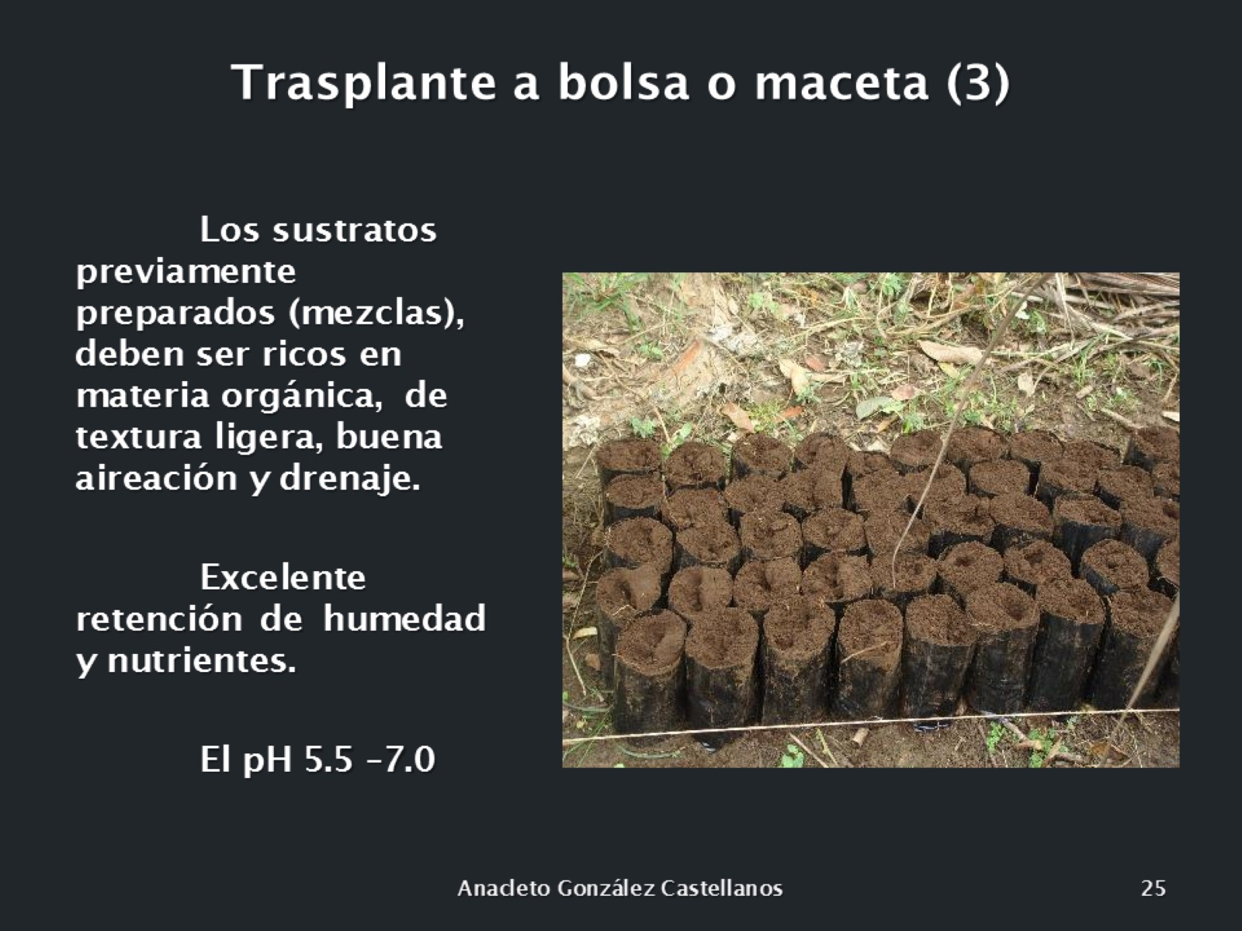
Trasplante a bolsa o maceta (3)

Slide 26
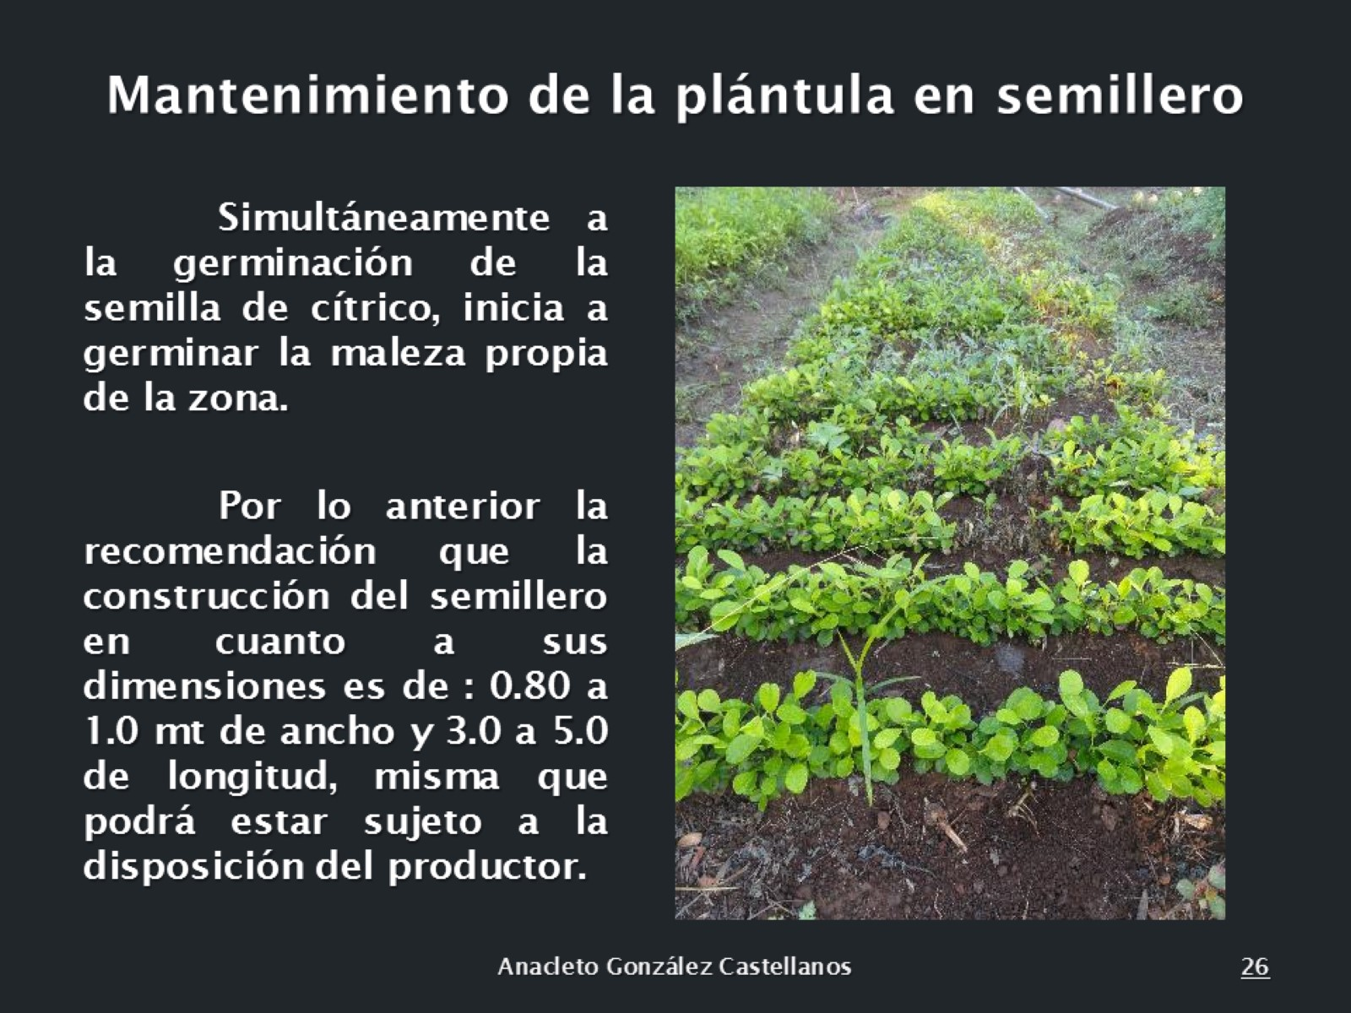
Mantenimiento de la plántula en semillero

Slide 27
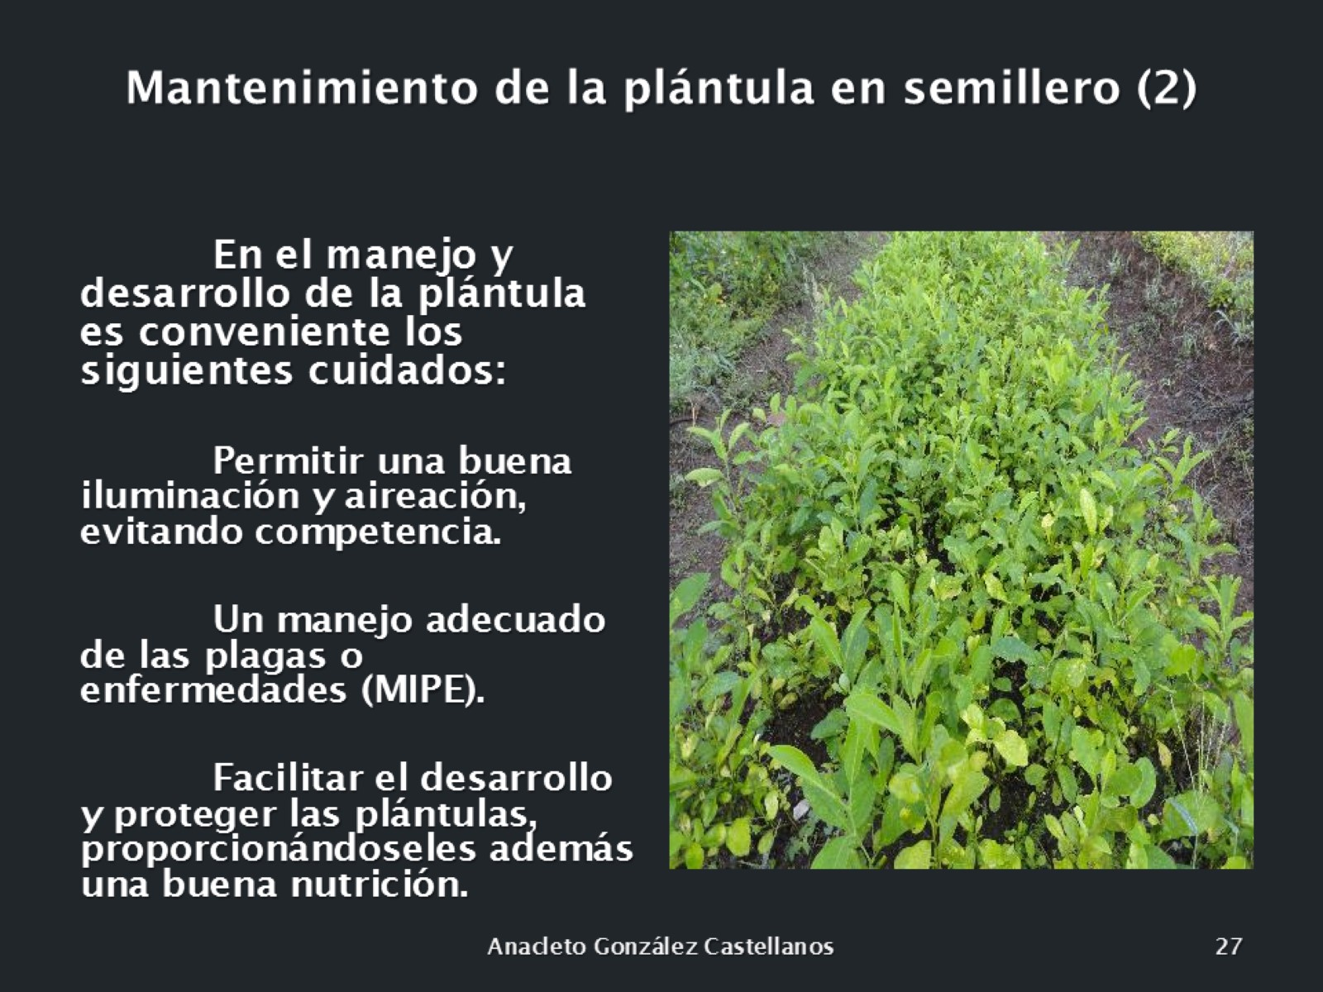
Mantenimiento de la plántula en semillero (2)

Slide 28
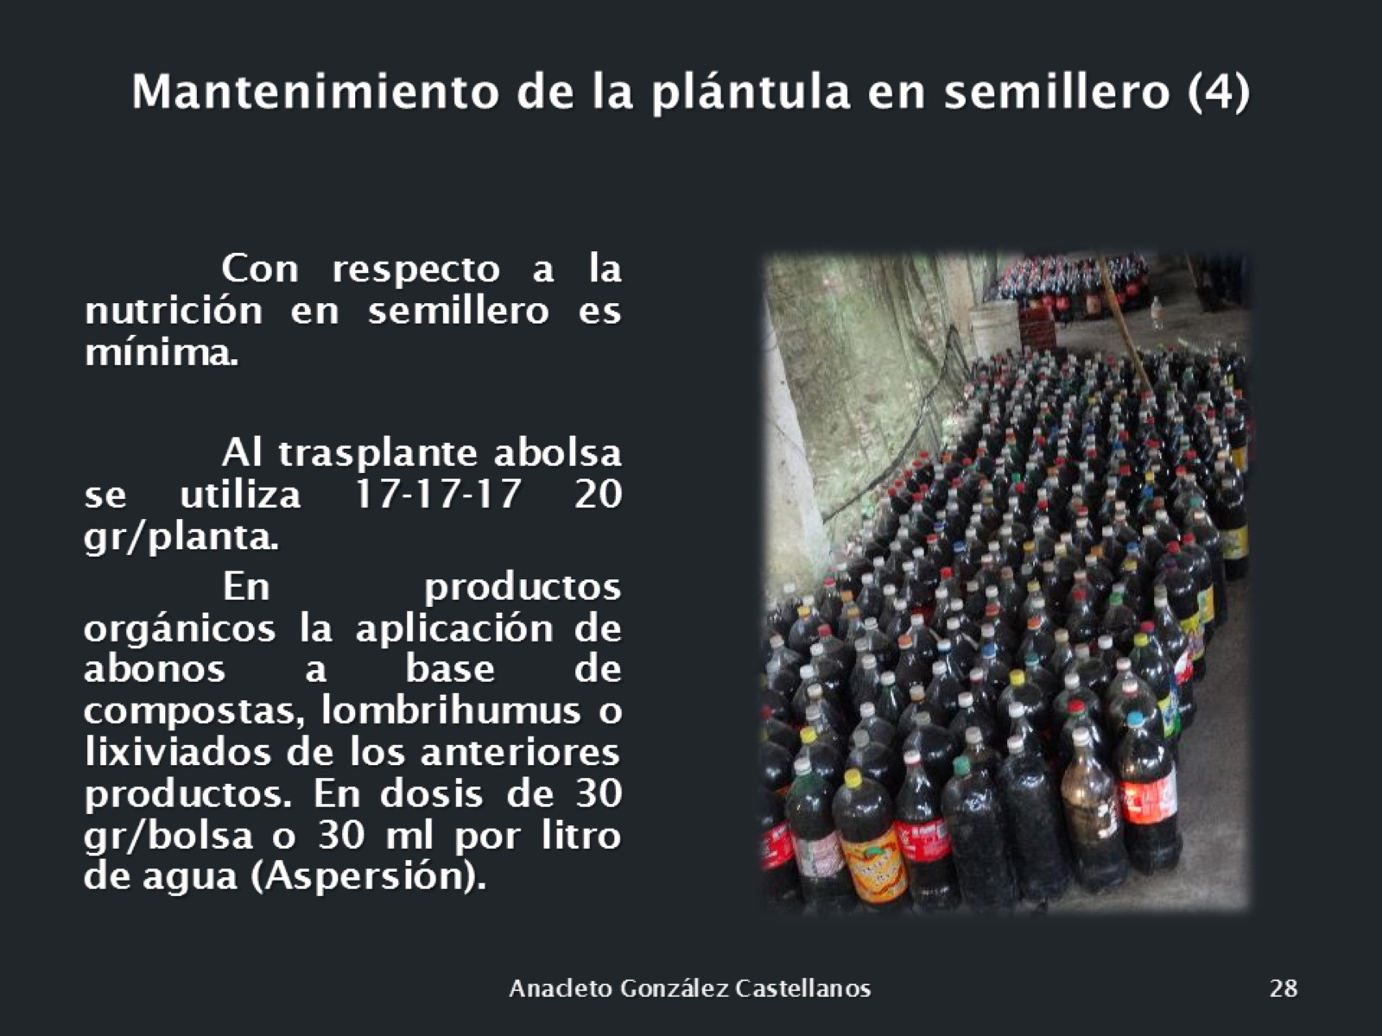
Mantenimiento de la plántula en semillero (4)

Slide 29
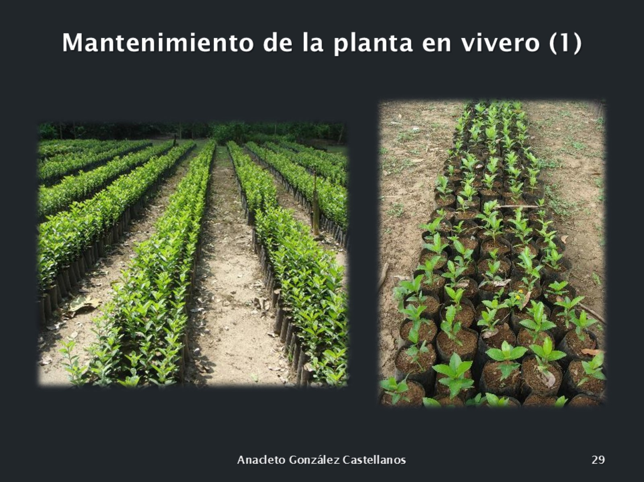
Mantenimiento de la planta en vivero (1)

Slide 30
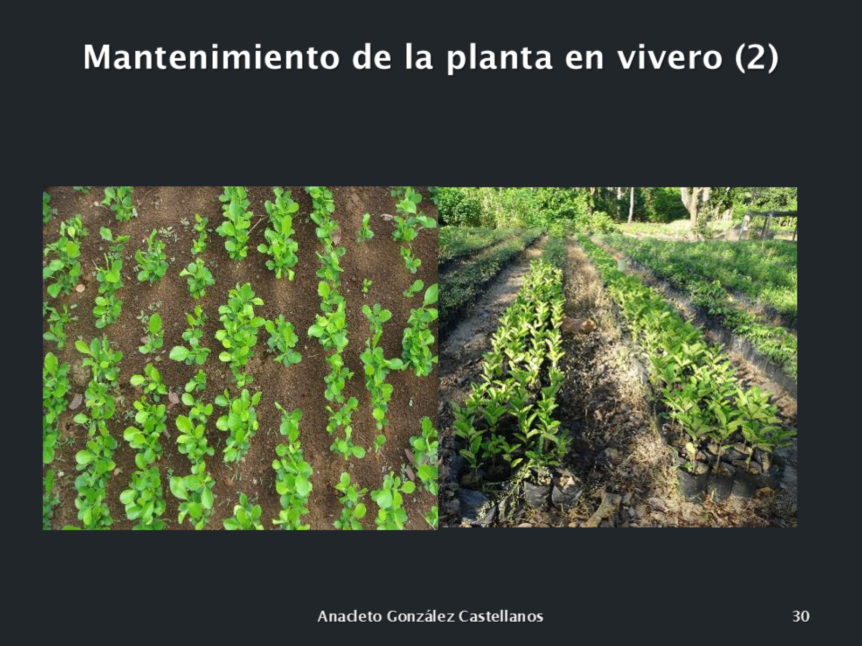
Mantenimiento de la planta en vivero (2)

Slide 31
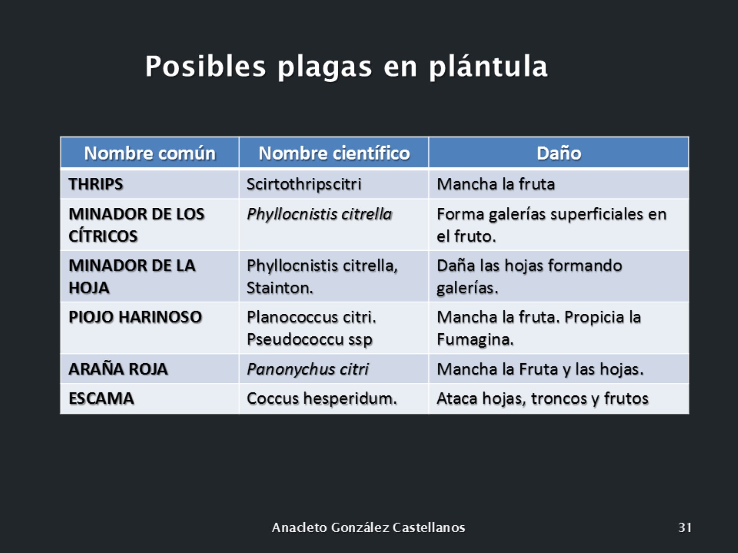
Posibles plagas en plántula

Slide 32
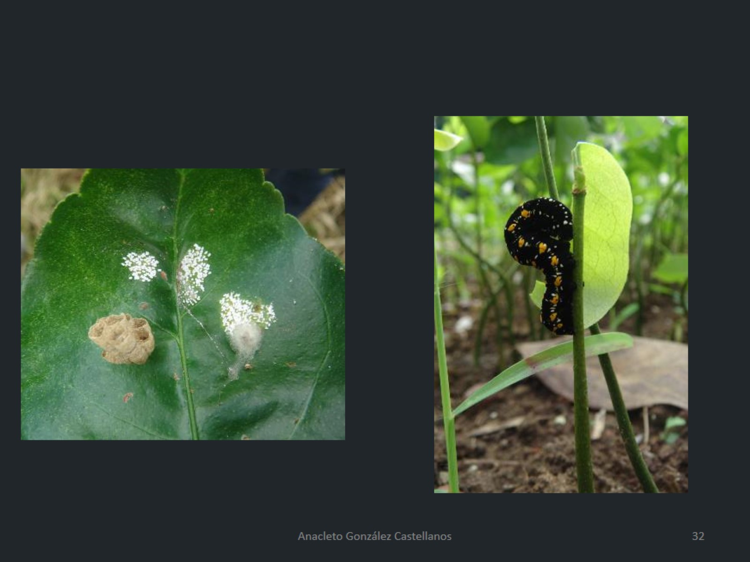

Slide 33
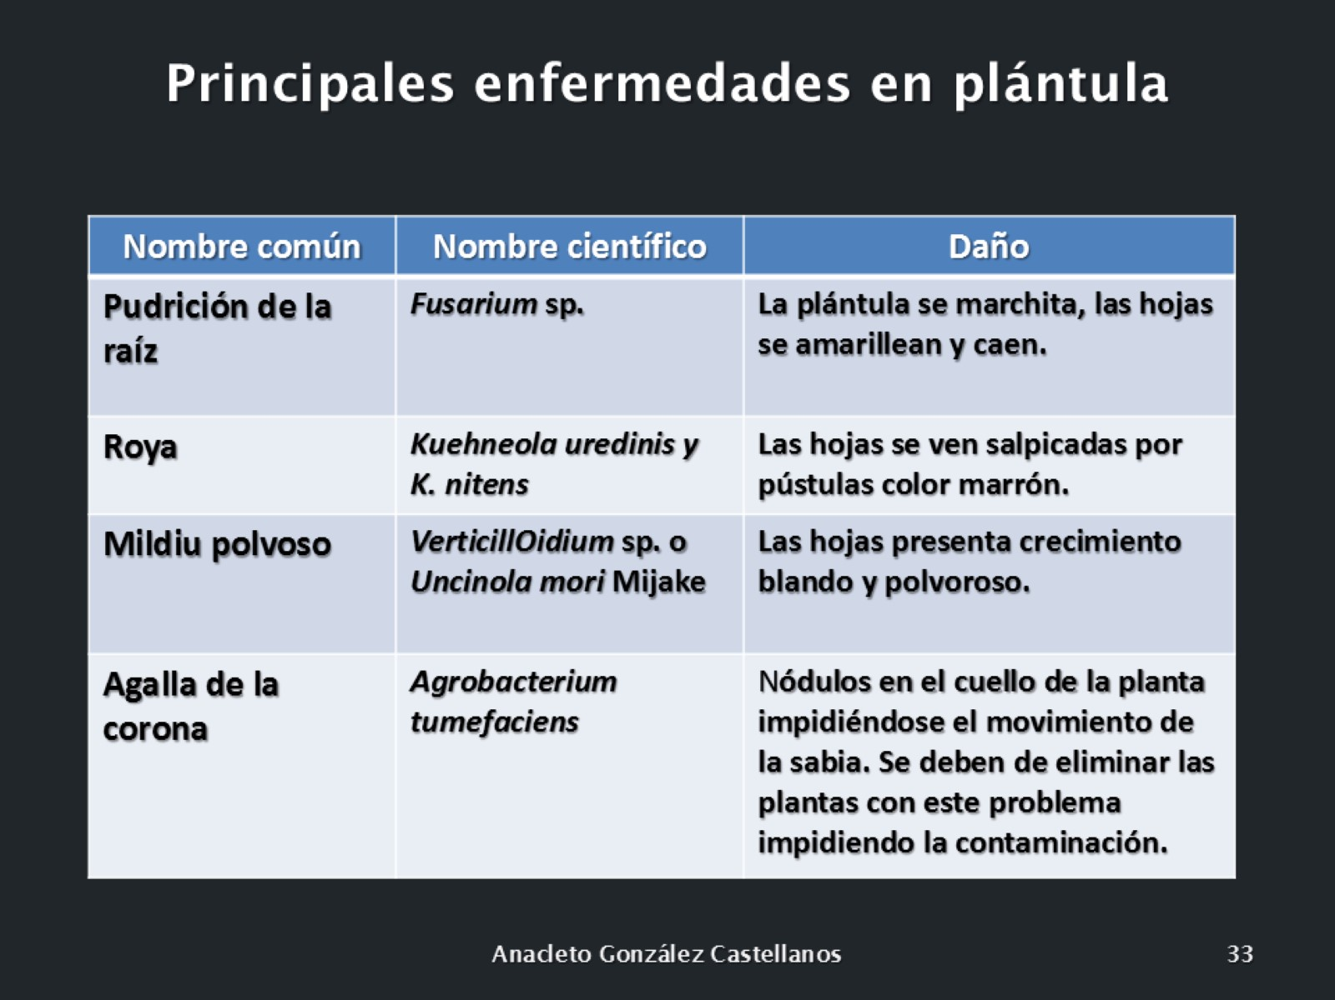
Principales enfermedades en plántula

Slide 34
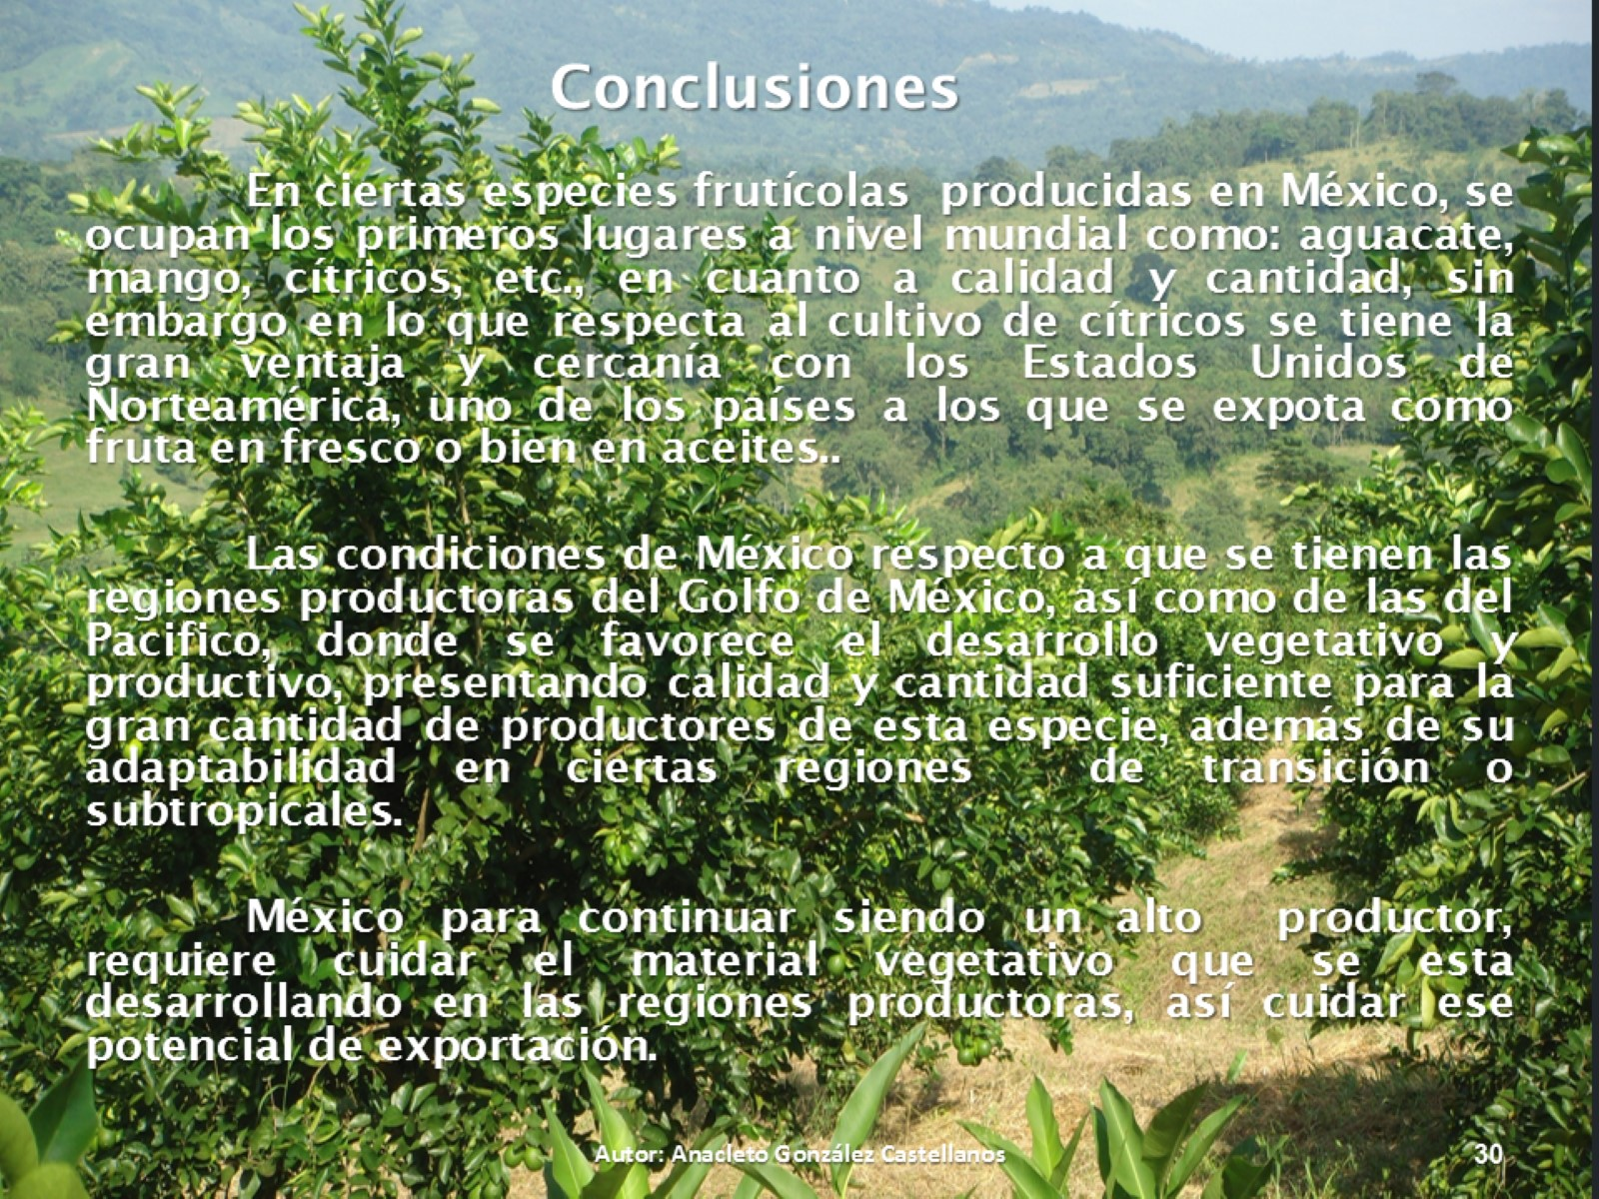

Slide 35
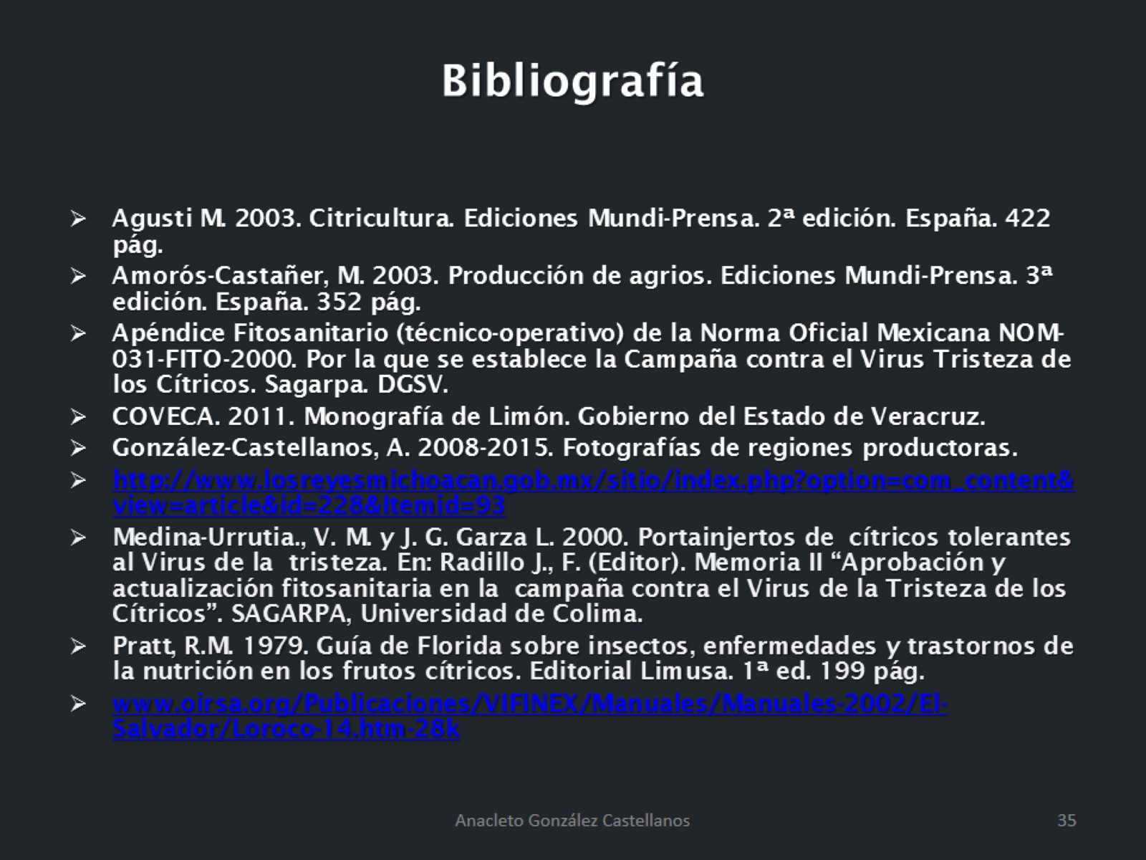
Bibliografía

